Slide 1
الفضاء Spae هو ذلك الحيز الذي يحيط بالاشكال والموجودات ويعطيها قيمة جمالية وتعبيرية. وكلما كانت العلاقة تناسبية بين الشكل (الموجب) وبين الفضاء (السالب)، نجح الفنان في تحقيق مقاصده.

Slide 3
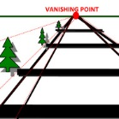

Slide 4
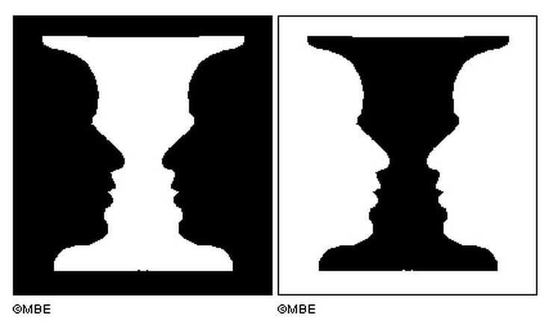

Slide 5
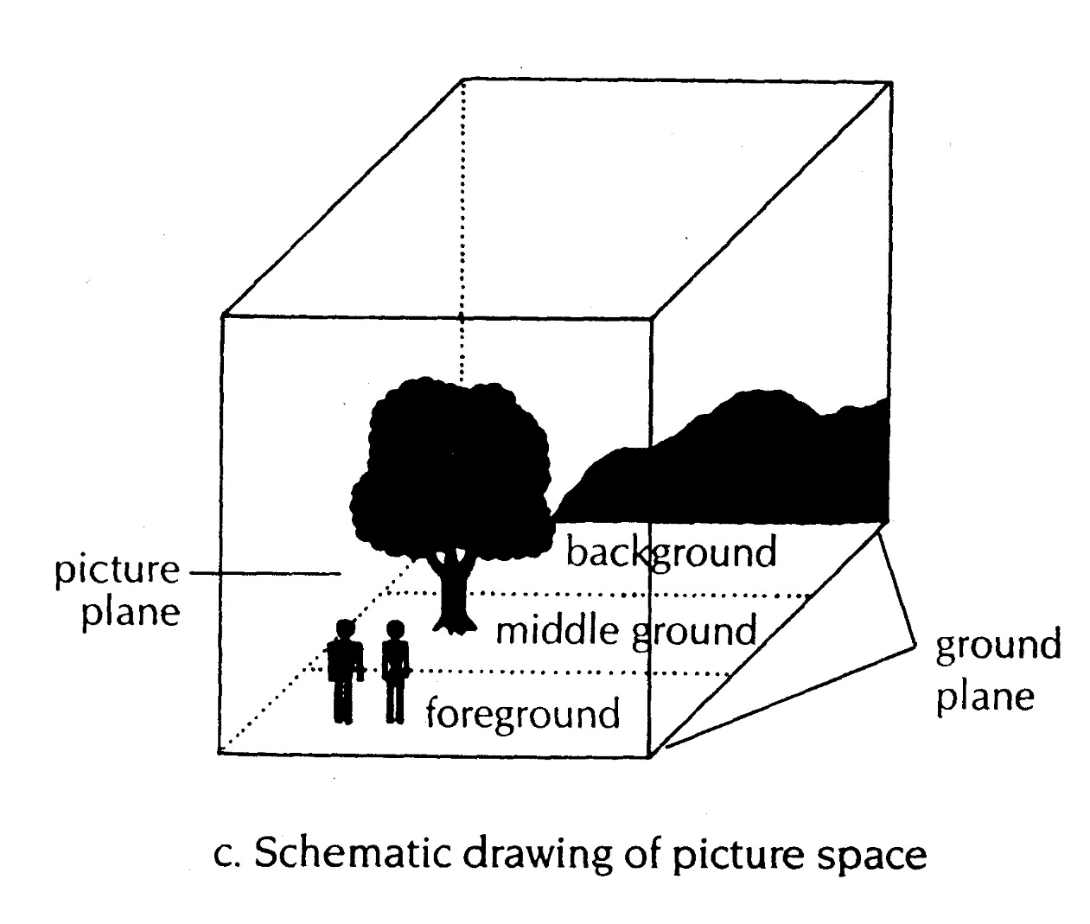

Slide 6
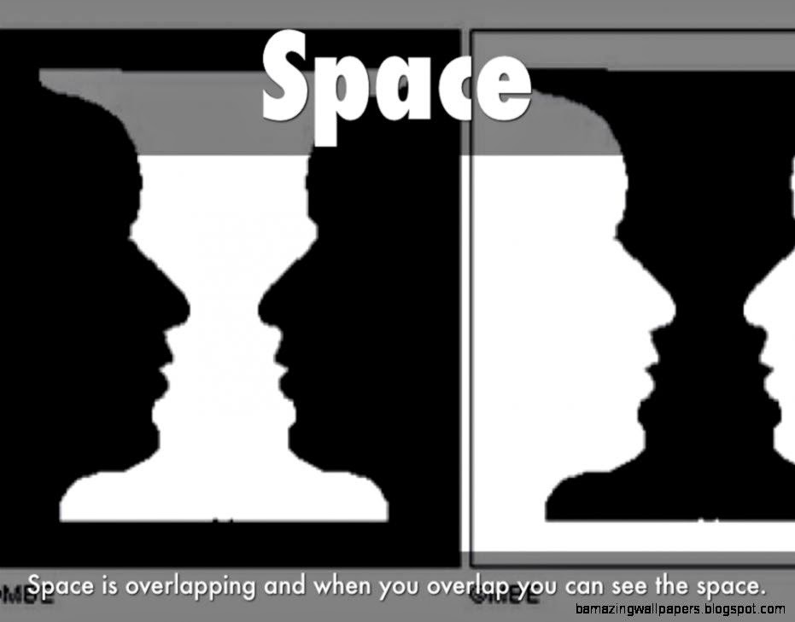

Slide 7
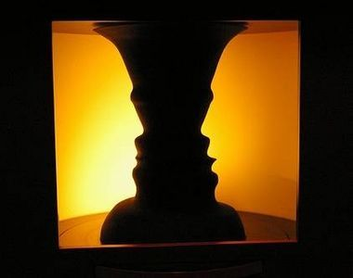

Slide 8
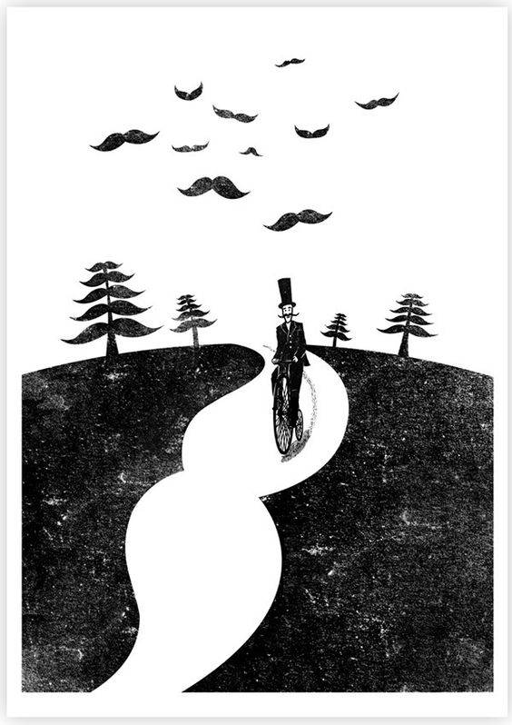

Slide 9
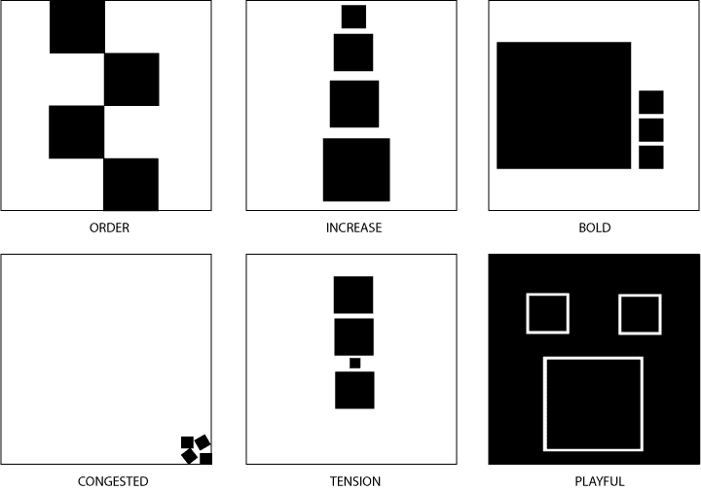

Slide 10
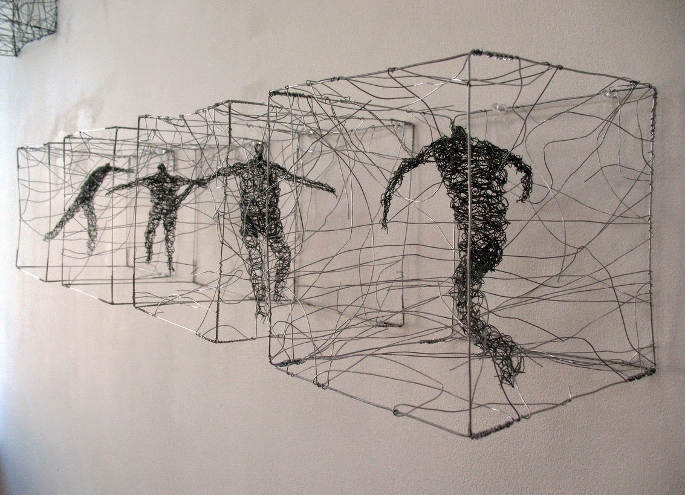

Slide 11
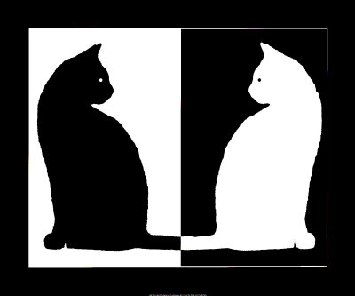

Slide 12
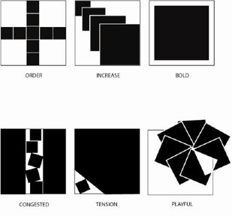

Slide 13
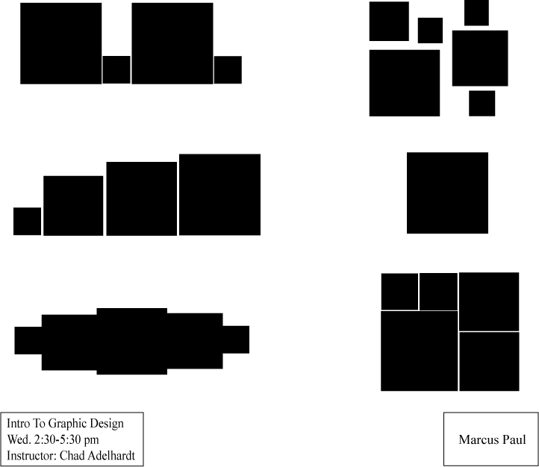

Slide 14
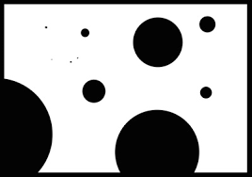

Slide 15
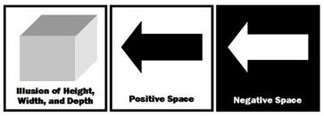

Slide 17
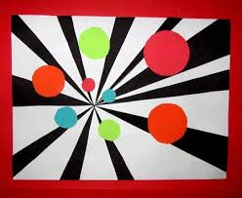

Slide 18
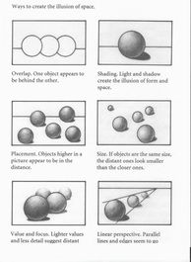

Slide 19
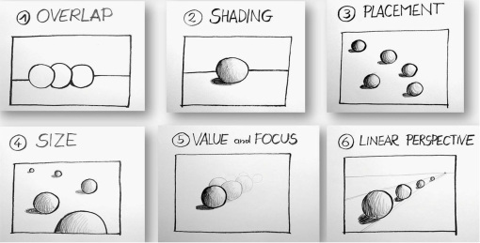

Slide 20
هناك ستة طرق يمكن اعتمادها من قبل الفنان لإيجاد وهم الفضاء على سطح ثنائي الأبعاد وهي:
1. التداخل : يحدث عندما تمنع الاشكال الأقرب، رؤية الاشكال الموجودة خلفها.
2. الموضع على الورقة: ستظهر الاشكال الموضوعة في الاعلى ضمن مستوى الصورة الابعد.
3. الحجم : ستظهر الاشكال البعيدة أصغر حجمًا من القريبة.
4. التفاصيل : يجب أن تحتوي الاشكال البعيدة تفاصيل أقل من الاشكال الأقرب إلى الرؤية.
5. اللون والقيمة: الاشكال التي تكون أبعد تعتمد على الألوان الباردة ، في حين أن الأشكال القريبة تكون بالوان دافئة، و تكون الاشكال البعيدة اقل في القيمة والشدة اللونية، في حين أن الاشكال الأقرب تكون عادةً اكثر في القيمة.
6. المنظور: المنظور الخطي هو طريقة رسم تستخدم خطوطًا لإيجاد وهم الفضاء على سطح مستو.

Slide 21
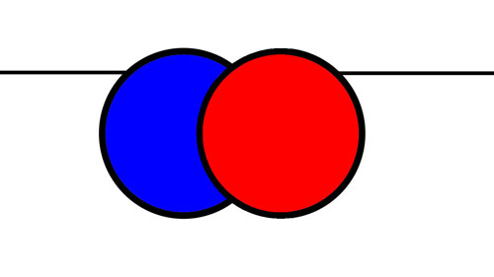

Slide 22
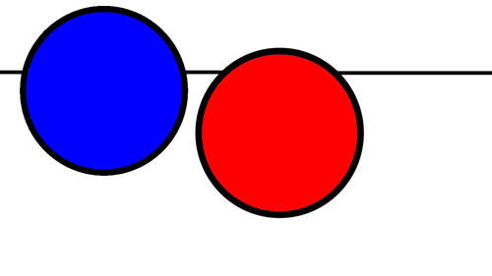

Slide 23
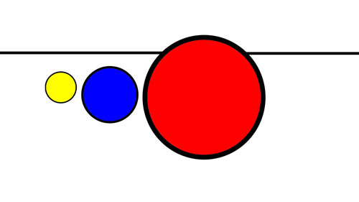

Slide 25
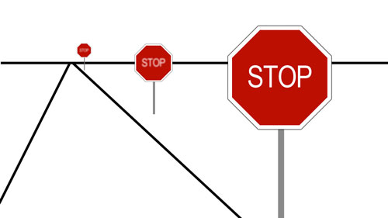

Slide 26
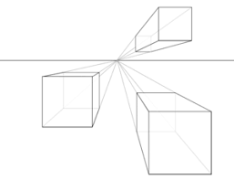

Slide 27
قدم شولز خمسة أنواع من الفضاء وكما يأتي:
الفضاء العملي: المحدد بحركة الجسم الحاوي للانشطة والفعاليات
الفضاء المحسوس: الناتج عن تكيف وتطويع اني مباشر وذو ابعاد حسية ونفسية
الفضاء الوجودي: الصورة التي يحملها الفنان لبيئته ومجتمعه
الفضاء الملموس: ذو الابعاد المادية المحددة ويشمل الفضاءات المعمارية
الفضاء المجرد:

Slide 28
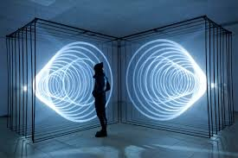

Slide 29
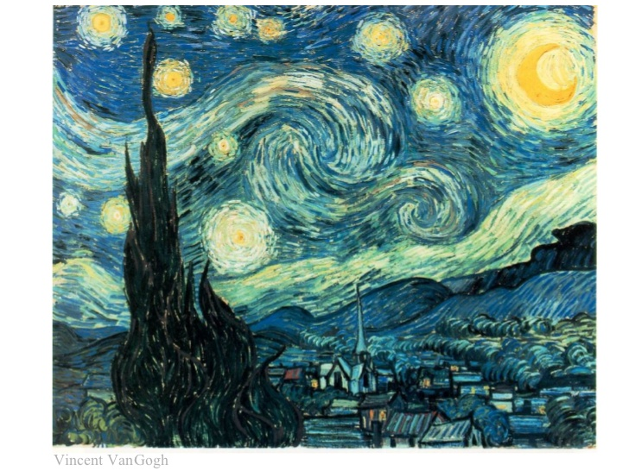

Slide 30
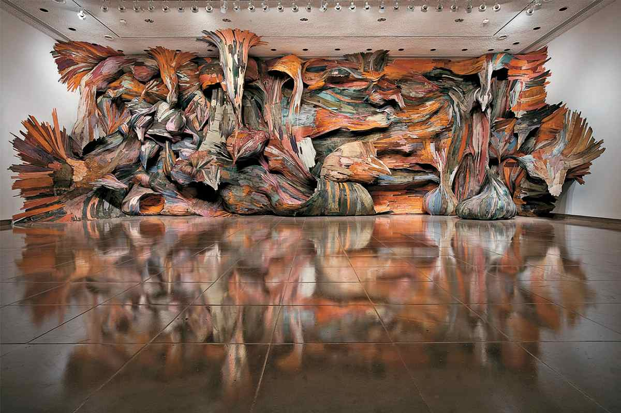

Slide 31
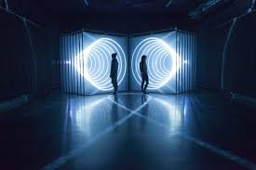

Slide 32
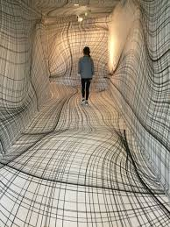

Slide 33
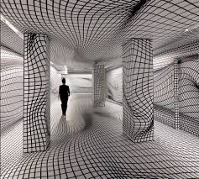

Slide 34
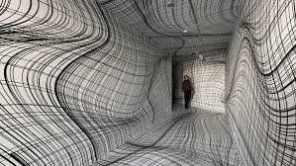

Slide 35
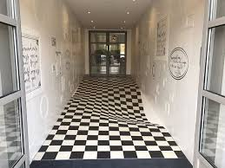

Slide 36
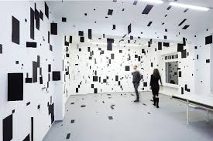

Slide 37
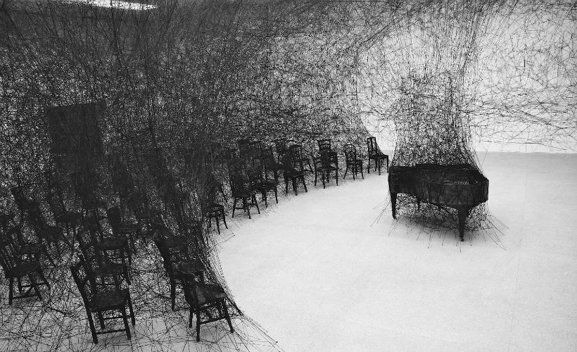

Slide 38
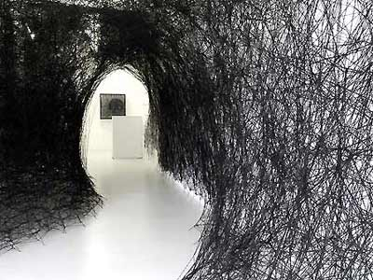

Slide 39
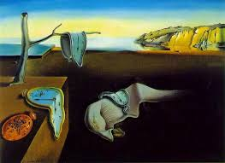

Slide 40
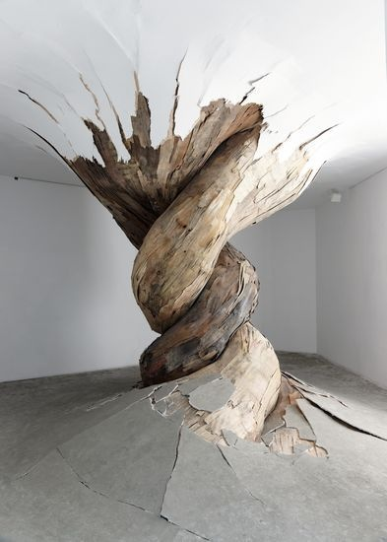

Slide 41
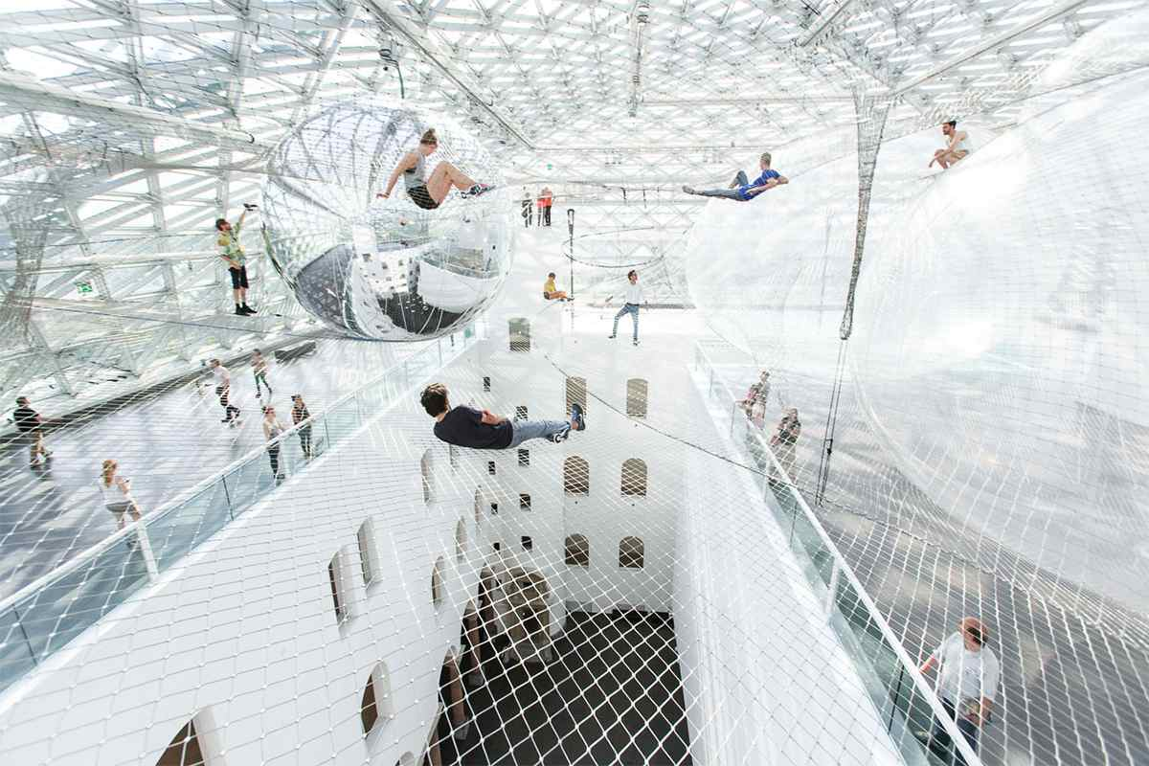

Slide 42
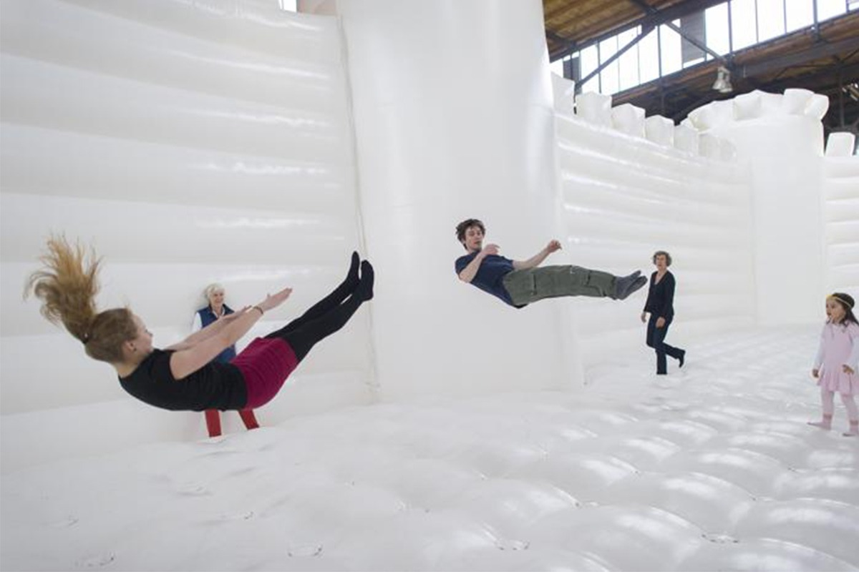

Slide 43
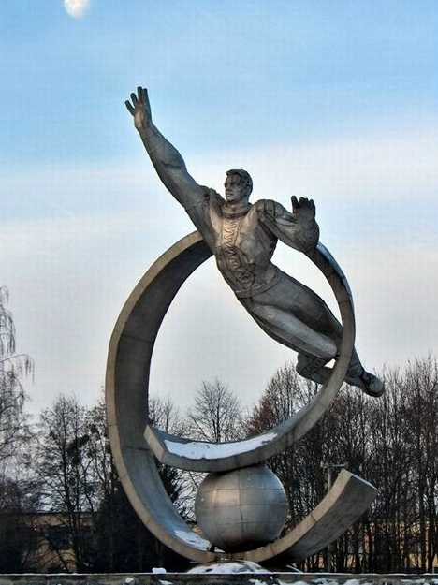

Slide 44
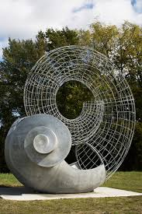

Slide 45
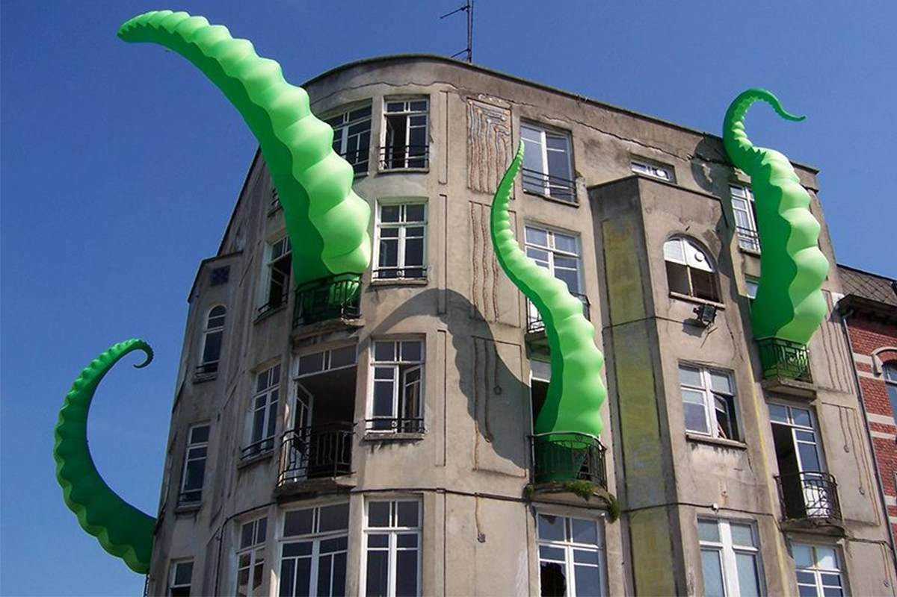

Slide 46
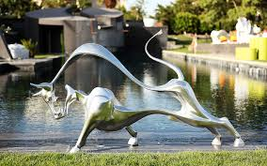

Slide 47
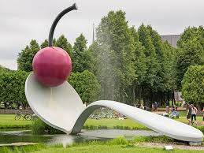

Slide 48
